Slide 1
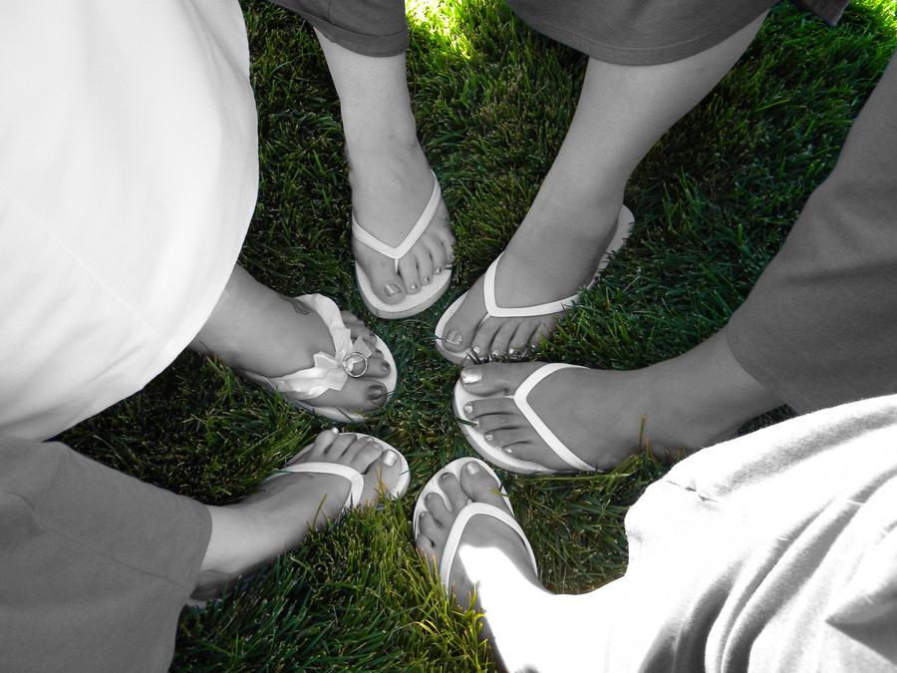
Résultats de la formation
Présenter le programme de conversation face à face pour encourager les travailleurs/euses à agir
Comprendre ce qui incite les gens à adhérer à un syndicat ou à participer à une activité syndicale
Identifier les travailleurs/euses que vous voulez encourager à agir à l’aide du programme de conversation face à face

Slide 2
Conversations face à face

Slide 3
Vocation, rôle, objectif
Quelle est la vocation des syndicats, pourquoi existons-nous?
Si telle est notre vocation, quel est votre rôle d’organisatrices pour la réaliser?
Quels sont nos objectifs compte tenu de la vocation et du rôle des syndicats?
Notes:
Nous devons renforcer notre pouvoir pour gagner
Notre rôle est d’organiser les travailleurs/euses pour avoir du pouvoir
Notre objectif est d’atteindre une majorité de travailleurs/euses pour les inciter à participer activement à la campagne

Slide 4
Changer l’attitude des travailleurs/euses
Silencieux
Inactifs
Non partisans
Expressifs
Actifs
Partisans
This Photo by Unknown Author is licensed under CC BY-SA
Notes:
Ce changement s’opère-t-il en une seule conversation?
Non, il faut entre 3 et 5 conversations pour changer l’attitude des travailleurs/euses
Alors nous utilisons un outil, appelé «schéma comportemental», pour observer où se situent selon nous nos travailleurs/euses

Slide 5
Schéma comportemental
Dirigeants naturels = 1
Militants = 2
Partisans = 3
Non impliqués = 4
Hostiles = 5
Pas encore interrogés = 6 (ou non classés)
Notes:
Prenons un lieu de travail/un secteur et observons où se situent nos travailleurs/euses, selon le schéma comportemental utilisé par la plupart des syndicats.
Dirigeants 1-5% (admirés par leur entourage), militants 1-5% (qui effectuent les tâches), partisans 5-10% (qui viennent aux réunions et soutiennent la campagne sans nécessairement effectuer de tâches), non impliqués 10-75% (ne prennent pas position), hostiles 1-5% (activement opposés au syndicat – quelle qu’en soit la raison: mauvaise expérience par le passé, ne croient pas à l’action syndicale)
Les gens sont-ils figés dans ces postures indéfiniment?
Pourquoi les personnes ne s’impliquent-elles pas? – elles ont PEUR, notamment de perdre leur emploi. Qu’est-ce qui les fait changer d’avis?
PROBLÉMATIQUE: si je suis suffisamment en colère contre un problème qui m’affecte directement, je suis plus enclin(e) à m’impliquer en me demandant ce que cela peut m’apporter.

Slide 6
Attitudes
Comment reconnaître l’attitude des travailleurs/euses?
Quelles questions poser pour obtenir des informations – questions ouvertes ou fermées?

Slide 7
Questions ouvertes
Rencontrez-vous des problèmes de travail? Comment est votre travail, à quoi ressemble une journée de travail typique, s’il y avait une chose que vous pouviez changer, quelle serait-elle?
Ce problème affecte-t-il une autre personne avec qui vous travaillez?
Souhaitez-vous davantage d’informations?
Pensez-vous que nous pourrions résoudre le problème en organisant une réunion?
Y a-t-il des problèmes de santé et de sécurité sur votre lieu de travail?

Slide 8
Questions ouvertes
Rencontrez-vous des problèmes de travail? Comment est votre travail, à quoi ressemble une journée de travail typique, s’il y avait une chose que vous pouviez changer, quelle serait-elle?
Ce problème affecte-t-il une autre personne avec qui vous travaillez? Comment ce problème se manifeste-t-il chez vos collègues?
Souhaitez-vous davantage d’informations? Quelles informations souhaitez-vous avoir?
Pensez-vous que nous pourrions résoudre le problème en organisant une réunion? Quand serait le moment le plus approprié pour se réunir et discuter du problème? Où serait-il souhaitable de se réunir pour parler du problème avec vos collègues?
Y a-t-il des problèmes de santé et de sécurité sur votre lieu de travail? Quels problèmes de santé et de sécurité rencontrez-vous au travail?
Notes:
Où/Quand/Comment/Qu’est-ce que?

Slide 9
Quel est le bon organisateur/trice?
Notes:
Dans le cadre de l’organisation des travailleurs/euses, une conversation se compose de 70% d’écoute et de 30% de parole. Pour respecter ce ratio en posant des questions aux travailleurs et en écoutant leurs réponses, nous devons trouver quels sont leurs problèmes et expliquer que le syndicat est la solution pour les résoudre. Examinons la structure de notre conversation.

Slide 10
Conversation structurée
Présentation
Créer de bonnes relations
Identifier le problème
Colère
Éducation (espoir)
Action
Inoculation

Slide 11
1. Présentation
Bonjour, je m’appelle xxxx. Je suis à la/au (nom du syndicat), comment vous appelez-vous?
Créer de bonnes relations
Depuis combien de temps travaillez-vous ici?
Où étiez-vous avant?
Quel métier faites-vous?
Dites-moi comment se déroule une journée typique
Qu’est-ce qui vous a amené à exercer cet emploi?

Slide 12
Problème du travailleur (pas le nôtre)
Pourquoi est-il important de connaître le problème du travailleur/euse?
Nous savons que les gens n’hésitent pas à prendre des risques si c’est dans leur propre intérêt (Qu’est-ce que cela va m’apporter?)
Exemples de questions permettant d’identifier le problème:
Quels changements avez-vous observés au fil des années – positifs ou négatifs?
S’il y avait une chose que vous pouviez changer, quelle serait-elle?

Slide 13
Travail en groupe pendant 20 minutes – Identifier le problème des travailleurs/euses Compte rendu
Notes:
Avez-vous identifié le problème? Quelle était la meilleure question de votre groupe pour identifier le problème? (choisissez-en une)

Slide 14
PAUSE – DÉTENTE 10 minutes

Slide 15
3. Déstabiliser
Susciter la colère
Pourquoi?
Sur quel sujet pouvons-nous susciter la colère?
Comment déstabiliser quelqu’un de manière productive?

Slide 16
3. Exemples de questions déstabilisantes
À votre avis, pourquoi cela se produit?
Qui prend ces décisions?
Pensez-vous que ce soit juste?
Que pouvez-vous faire pour mettre fin à cette situation?
Comment avez-vous essayé de résoudre le problème? Avez-vous réussi?
Pensez-vous que vous méritez mieux?
Pendant encore combien de temps pouvez-vous supporter cette situation?

Slide 17
4. Un récit porteur d’espoir
Sur le lieu de travail x, des travailleurs comme vous ont eu le problème xx. Ils se sont réunis pour adhérer au syndicat, ils ont mené l’action x; leur directeur a dû les écouter et ils ont obtenu xxxxx
Ne pensez-vous pas que ce serait formidable d’en faire autant ici ?

Slide 18
4. Action
EXEMPLES
«Le moment est-il venu de participer à l’action?»
«Comptez-vous vous associer à l’action à nos côtés?»
«Maintenant il est temps de remplir la pétition»

Slide 19
6. Inoculation
Qu’est-ce que l’inoculation et pourquoi est-elle importante?
Pourquoi les directeurs sont-ils hostiles au syndicat?
Qui d’autre est hostile au syndicat ?
Comment se manifeste leur opposition?
Comment allons-nous «inoculer» les travailleurs/euses ?

Slide 20
Inoculation
À votre avis, que fera le directeur quand tous les employé(e)s auront adhéré au syndicat?
Pourquoi, pourquoi, pourquoi?
Il dira : «Nous n’avons pas besoin de syndicat» – Pourquoi
Il ne veut pas écouter les travailleurs – Pourquoi
Il veut que rien ne change – Pourquoi
Il ne veut pas perdre son pouvoir – Pourquoi
Bénéfices – Exactement la raison pour laquelle il vous dira qu’il n’y a pas besoin de syndicat car il veut que rien ne change

Slide 21
Objections
Je n’aime pas les syndicats
Je ne peux pas me permettre de me syndiquer
Si je m’engage, je crains d’être licencié
Je veux y réfléchir
Le directeur n’est pas intéressé par le changement
J’ai besoin de cet emploi

Slide 22
Réagir aux objections
Action – présentation des objections
Explorer
Équilibrer (je comprends)
Élever – revenir au problème
(x 3 oui)
Vous avez dit que xxx
Avant, vous m’avez dit que xxx
Vous êtes d’accord sur xxx

Slide 23
Travail en groupe pendant 20 minutes – Demandez au travailleur de présenter une demande avec des photos et avec une objection (n’oubliez pas l’inoculation) Compte rendu

Slide 24
Étapes suivantes
Pensez aux personnes avec qui vous discuterez d’organisation et rédigez votre conversation en vous servant du programme.
Présentation
Créer de bonnes relations
Identifier le problème
Colère/récit porteur d’espoir
Action: la demande; quelles pourraient être les objections et comment réagir? (n’oubliez pas les trois E: Explorer, Équilibrer, Élever)
Inoculation – pourquoi, pourquoi, pourquoi?
Rappel: laissez la porte ouverte et si vous ne réussissez pas cette fois, 3-5 conversations peuvent être nécessaires pour convaincre quelqu’un.
Analyse: qu’est-ce qui a fonctionné ? Que changeriez-vous ?

Slide 25
Exemple de travail en petits groupes
Notes:
Si vous avez le temps, désignez simplement des personnes qui vous rejoindront pour certaines parties de la conversation (si elles éprouvent des difficultés, demandez au groupe de les aider)

